Slide 1
部分实验用芯片
本课程实验用芯片举例：
74LS02 2输入四或非门
74LS04 六反相器（非门）
74LS138 3-8线译码器
74LS83 4位二进制全加器
74LS74 双d型触发器
74LS161 四位二进制计数器
。。。。
74系列中文资料

Slide 2
数字逻辑基础
逻辑门电路是指能够实现基本逻辑运算的单元电路。
门电路是数字逻辑电路的基本组成单位
门电路可以有一个或多个输入端，但通常只有一个输出端。
门电路的各输入端所施加的逻辑信号（脉冲或电平）只有满足一定的条件时，才会产生相应的信号输出，相当于“门”被打开了 。

Slide 3
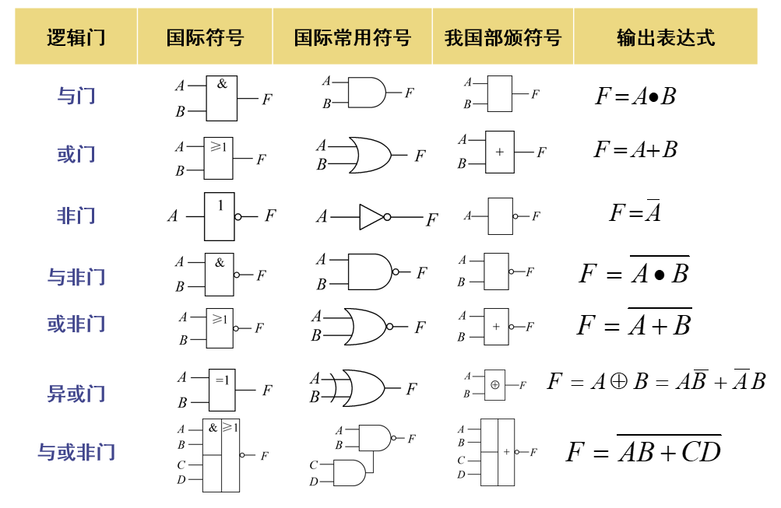
数字逻辑电路基础
常用逻辑门的图形符号

Slide 4
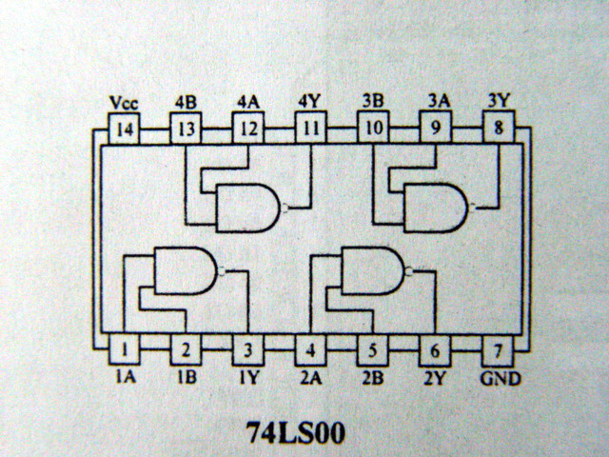
实验内容2： 门电压传输特性测试
VCC
用与非门和电位器构建电压测试电路
分别测量输入电压Vi和输出电压Vo
记录测量数据，绘制Vi-Vo特性曲线（坐标图）
&
Vi
Vo
GND
附： 输入输出电压Vi-Vo表（Vi取值仅供参考，单位：V）
Vi | 0.00 | 0.40 | 0.80 | 1.00 | 1.20 | 1.50 | 2.00 | 3.00 | 4.00 | 5.00
Vo

Slide 5
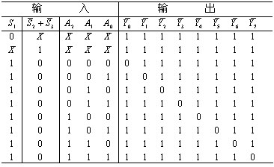
74LS138的工作方式
当74LS138的八个输出引脚Y0~Y7全为高电平1，表示芯片处于不工作状态；
当74LS138的输出有且仅有一个为低电平0，其余7个输出引脚全为高电平1，表示芯片处于正常工作状态，我们也可以根据呈现低电平的输出引脚编号找到对应输入的编码序列。
如果出现多个输出引脚同时为0的情况，说明该芯片输出异常，译码逻辑失效
A₂
C B A
A₁
A₀

Slide 6
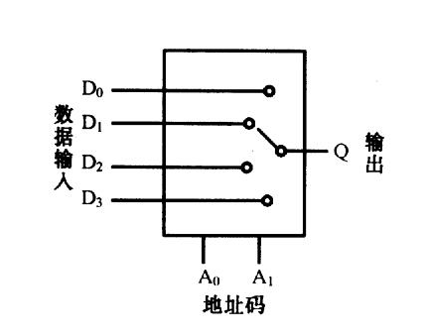
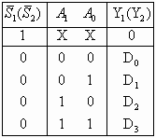


数据选择器原理图
通常，一个数据选择器包含有：
n 个地址选择端
2^{n} 个数据输入端
一个数据输出端
还有选通功能端（控制端）
四选一数据选择器原理图

Slide 7
二进制编码 BCD码（ Binary-Coded Decimal ）
把十进制数的每一位分别写成二进制形式的编码
在计算机中使用BCD格式可以保存数值的精确度，又可免去使计算机作浮点运算时所耗费的时间，也用于简化对使用十进制数字的设备（比如时钟和计时器）的处理。
8421编码是最常用的一种BCD码，是一种有权码
使用四位二进制数表示一位十进制数，从左到右每一位对应的权分别是2³、2²、2¹、2⁰（8421）
例：1975（D）=0001 1001 0111 0101（BCD）
用四位二进制表示一位十进制，会多出6种状态（1010~1111），一般被称为非法码

Slide 8
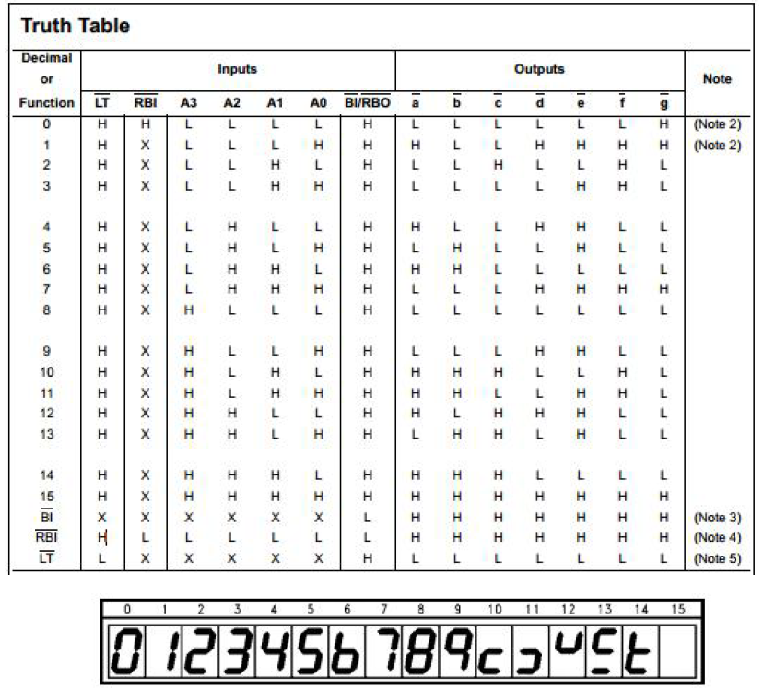
74LS47逻辑功能表和显示图形

Slide 9
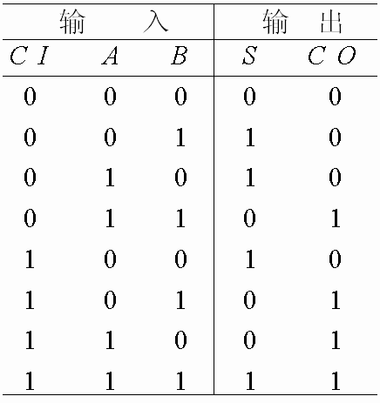
半加器
两个1位二进制数相加，求和及进位的逻辑电路
不考虑来自低位的进位
半加器逻辑功能表及逻辑表达式
A
S
B
=1
&
&
CO
进位
S = AB + AB
C = AB
异或
与

Slide 10


全加器逻辑功能表
是否发生进位

Slide 11
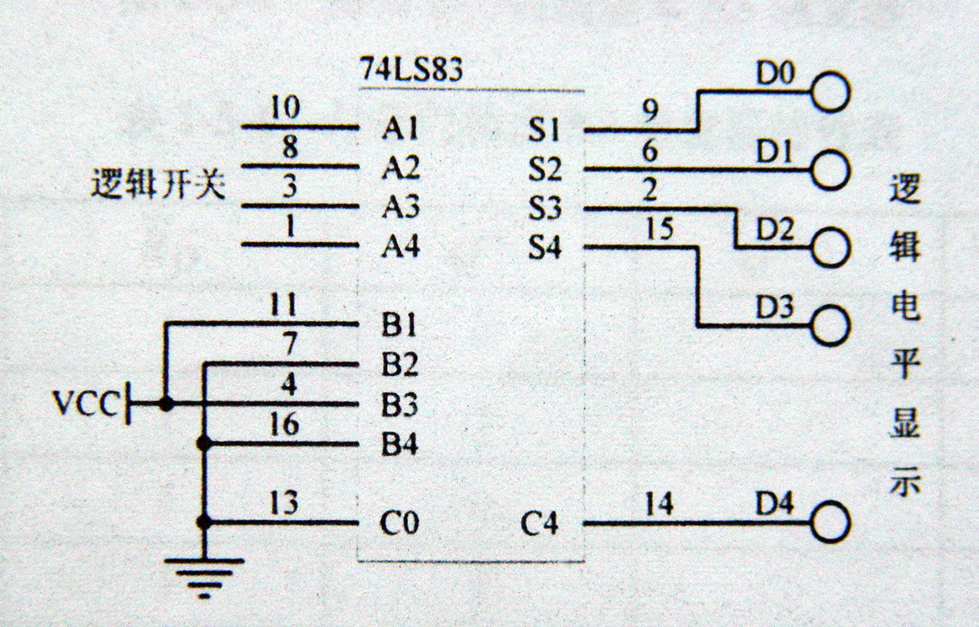
74LS83
1 (进位)
1001 (A)
+1010 (B)
-------
10111 (和)
实验引脚接线 示意图
设定 A=1001，验证运算结果，自行设计逻辑功能表

Slide 12
时序电路
从电路的组成上来看，时序逻辑电路一定包含有触发器。
时序逻辑电路的基本单元是触发器
组合逻辑电路的基本单元是门电路

Slide 13
基本R-S触发器
基本RS触发器是一种最简单的触发器，是构成其他各种触发器的基础
其电路具有两个稳定状态，在无外来触发信号作用时，电路将保持原状态不变
在外加有效触发信号时，电路会触发翻转，实现置0或置1
基本R-S触发器的约束条件：
在稳定状态下，两个输出端的状态必须是互补关系
置数端
S
&
Q
&
Q
R
清零端

Slide 14
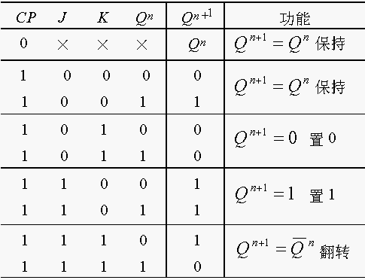
实验内容2: JK触发器逻辑功能验证
注意：实验所用的 112芯片为下降沿触发

Slide 15
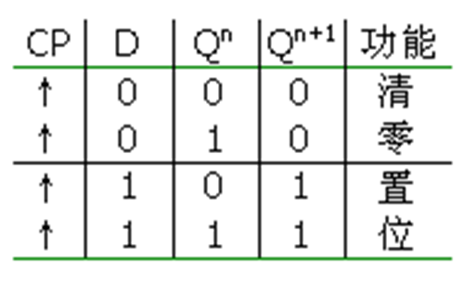
实验内容3: D触发器功能验证
当CP=0时，D触发器不工作，处于保持状态
当CP产生上升沿时，触发器在工作状态
注意：实验所用的 74芯片为上升沿触发
在上升沿到来时，D触发器的次态与输入D保持一致

Slide 16
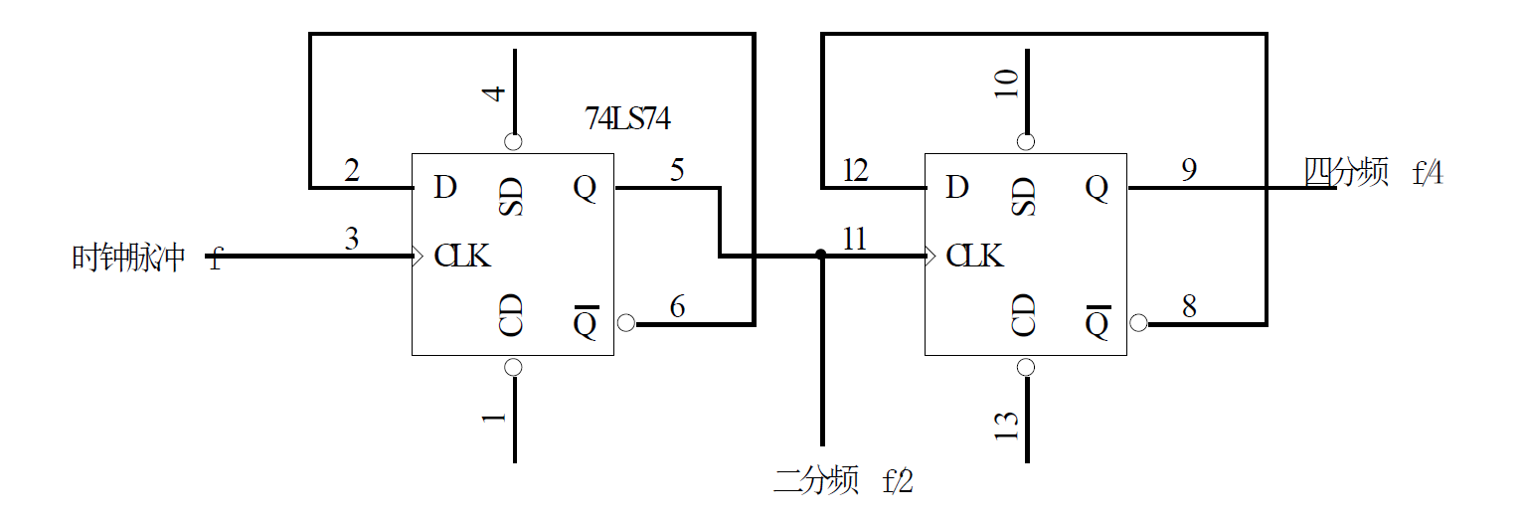
实验内容4: 用74LS74构成二、四分频电路
先接低频段连续脉冲观看现象
再改接到手动单次脉冲观察并记录波形
观察f、f/2、f/4之间的频率关系
根据单次脉冲画出频率关系波形图，注意上升沿和下降沿的区别

Slide 17
74LS90工作原理
R₀₁、R₀₂为置0端，S₉₁、S₉₂为置9端
CLKA、 CLKB端为两个计数时钟输入端
Q_{D}Q_{C}Q_{B}Q_{A}为输出端（计数序列）
NC表示空脚
清零功能：当R₀₁、R₀₂全为1，且S₉₁和S₉₂不全为1，计数器输出Q_{DCBA} = 0000
置9功能：当S₉₁、S₉₂全为1，且S₀₁和S₀₂不全为1，计数器输出Q_{DCBA} = 1001
计数功能：当S₉₁和S₉₂不全为1，且R₀₁和R₀₂不全为1，输入脉冲CP时， 计数器开始计数

Slide 18
74LS90逻辑功能表
异步二-五-十进制计数器
1 | 1 | 0 | ╳ | ╳ | ╳ | 1 | 0 | 0 | 1
1 | 1 | ╳ | 0 | ╳ | ╳ | 1 | 0 | 0 | 1
0 | ╳ | 1 | 1 | ╳ | ╳ | 0 | 0 | 0 | 0
╳ | 0 | 1 | 1 | ╳ | ╳ | 0 | 0 | 0 | 0
 |  |  |  | CP | 0 | 二进制(Q_{A})
 |  |  |  | 0 | CP | 五进制(Q_{DCB})
 |  |  |  | CP |  | 8421十进制(Q_{DCBA})
 |  |  |  |  | CP | 5421十进制(Q_{ADCB})
置9
清零
计数
如何接线？

Slide 19
反馈清零法
在电路内部，异步清零的清零信号直接到达清零端。
同步清零需等到清零信号和有效时钟信号同时具备时再到达清零端。
同步清零的优点：可以保证电路状态在时钟周期内不会发生改变。
因此，对于N进制计数器
对于异步清零，要在第N次脉冲计数时进行清零操作
74LS90和74LS161芯片都是异步清零
对于同步清零，则要在第N-1次脉冲计数时进行清零操作（提前准备好有效信号）

Slide 20
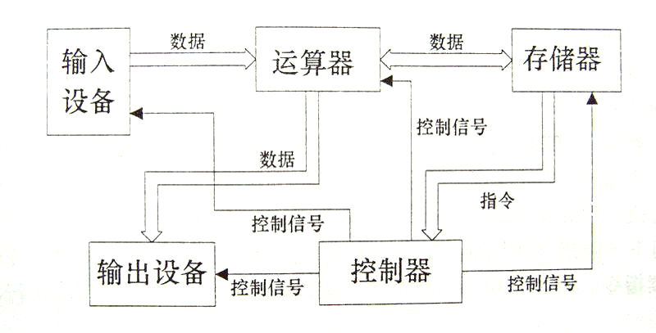
数字计算机结构图
五大部件，两种信息流

Slide 21
冯·诺依曼体系概述
计算机组成五大部件（前述）
指令和数据都由二进制代码表示， 0 和 1
采用存储程序方式，程序存放在连续的存储器地址中
通过程序计数器PC来存放下一次执行的指令单元地址，顺序加1或跳转，实现程序的顺序执行
以控制信息流为驱动，由控制器控制整个程序和数据的存取以及程序的执行
以运算器为核心，数据信息流被调用处理，所有的数据处理执行都经过运算器

Slide 22
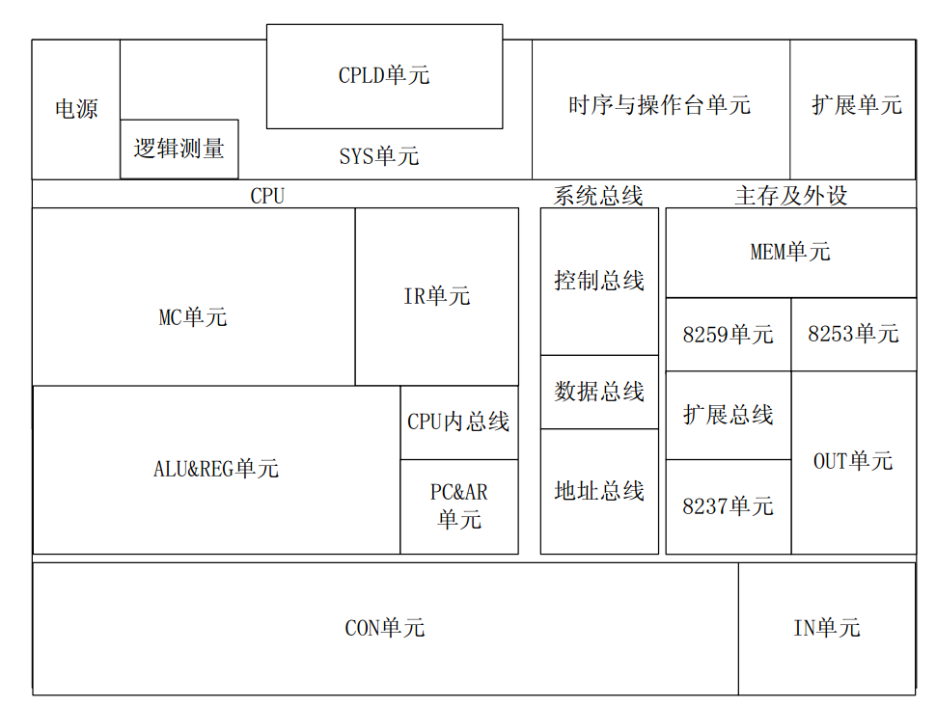
TD-CMA系统布局图
指令寄存器
程序计数器
地址寄存器

Slide 23
微程序控制器实验
微程序流程图
思考：流程图与代码表的对应关系

